Slide 1
Front-end 배워보기
홍연주

Slide 2
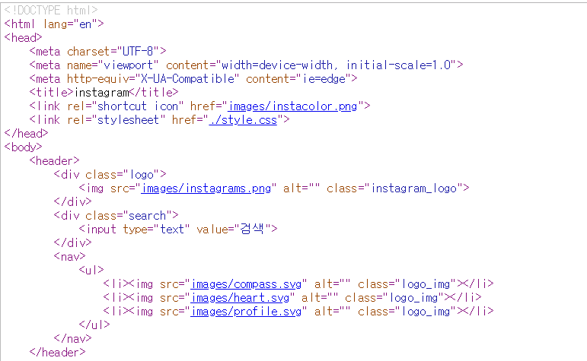

Slide 3
HTML
Hyper Text Markup Language
모든 웹사이트를 기술하는 언어

Slide 4
CSS
Cascading Style Sheet
폰트나 컬러 적용

Slide 5
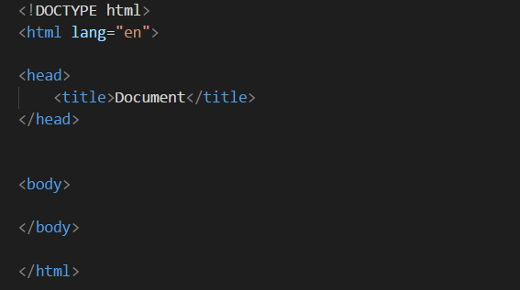

Slide 6
자주 활용하는 HTML Element
<div> </div>
class
<ul> </ul>
<li> </li>
<input>
<p> </p>
<b> </b>
<a> </a>
<img>

Slide 7
자주 활용하는 CSS Property
Box
width
height
margin
Padding
Background-color
레이아웃
display
flex
position
text-align
테두리
border
border-radius
서체
font-size
color

Slide 8
html, css 실습하기

Slide 9
display: flex box
container
display
justify-content
align-items
Justify-content
Flex-start
Center
Flex-end
Space-between
Space-around
Space-evenly
Align-items
Flex-start
Center
Flex-end
stretch
Notes:
Display 속성을 사용하려면 부모요소와 자식요소가 있어야합니다.
부모요소에 display:flex와 justify, align을 설정할 수 있습니다.
Justify는 가로 배치를 설정할 수 있고
Align 는 세로 정렬을 설정할 수 있습니다.
Between 좌우 끝은 붙고 나머지 부분 여백이 동일하도록
Around는 각 요소의 좌우가 동일 하도록
Evenly는 모든 여백이 동일하도록

Slide 10
display: flex box
container
display
justify-content
align-items

Slide 11
display: flex box
container
display : flex;
justify-content
align-items

Slide 12
display: flex box
container
display : flex;
justify-content : center;
align-items

Slide 13
display: flex box
container
display : flex;
justify-content
align-items : center;

Slide 14
html, css 실습하기
instagram 만들어보자!

Slide 15
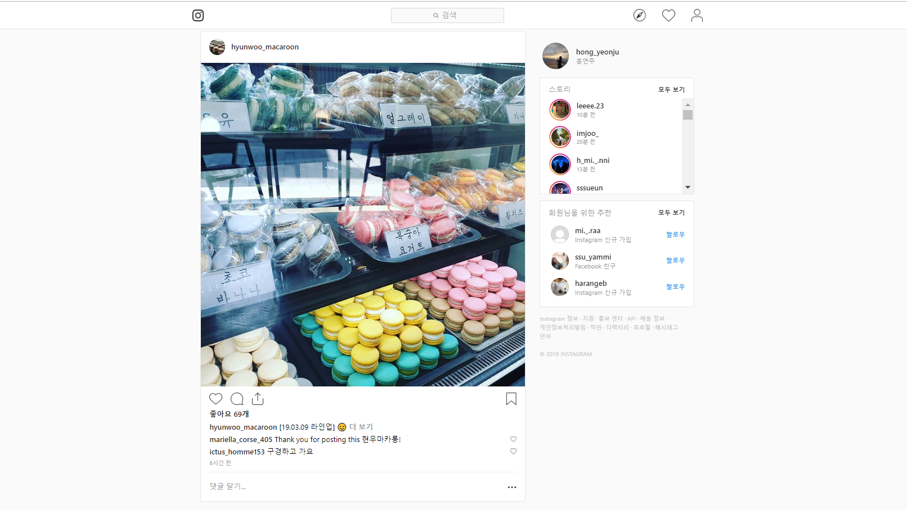

Slide 16
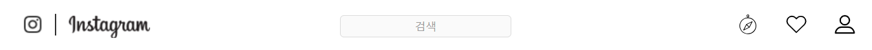

Slide 17
Flex-box
Container부분
class=“con_wrap”

Slide 18
Flex-box
Content 1
class=“conA”
Flex-box
Content 2
class=“conB”

Slide 19
Content 2의
내부 div박스
class=“profile”
class=“story”
class=“story”

Slide 20
추가 기능!
Position
sticky
top
Media query
Display: none;

Slide 21
확장 하기!
Css 파일을 따로 만들어 관리해봅시다.
Index.html
Style.css

